Slide 1
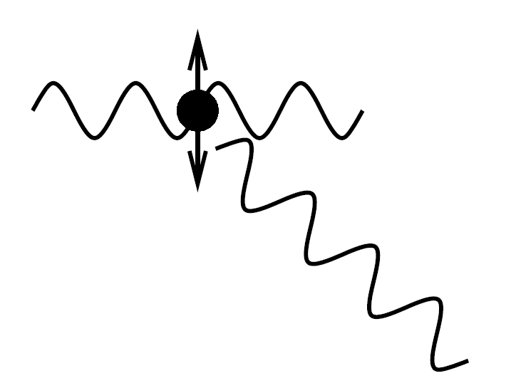
Scattering della luce
Una particella carica genera un campo elettrico
Le particelle cariche vengono accelerate dai campi elettrici.
L’accelerazione di una particella carica perturba il campo elettrico.
L’accelerazione di elettroni genera dei fotoni!
Quando un elettrone interagisce con un onda elettromagnetica può oscillare con la stessa frequenza e diventare una sorgente di radiazione
Processo chiamato ``scattering''.
Dall’analisi dello scattering si
può risalire alla posizione degli
scatteratori

Slide 2
3°
5°
Distanza delle sorgenti
5 lunghezze d’onda
Distanza delle sorgenti
3 lunghezze d’onda
4°
2°
3°
2°
1°
1°

Slide 3
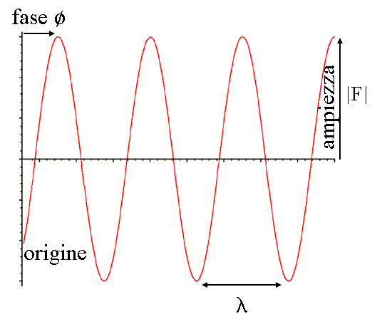
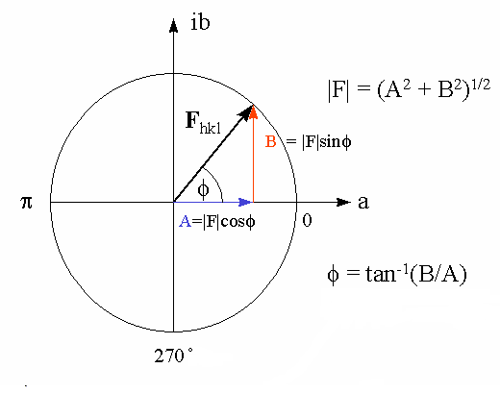
Onde nel diagramma di Argand
Le onde F sono caratterizzate da una ampiezza |F| e da una fase φ
F = |F| exp(iφ) = |F| (cosφ+isenφ)

Slide 4
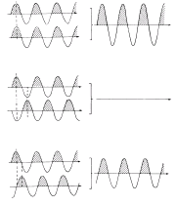
Interferenza di onde elettromagnetiche
Il risultato della somma di due onde coerenti (stessa frequenza) dipende dalla differenza di fase (Interferenza).
In fase
(interferenza costruttiva)
In opposizione di fase
(interferenza distruttiva)
Parzialmente fuori fase

Slide 5
Somma di onde nel diagramma di Argand
Somma di due onde in fase
Interferenza costruttiva
Ampiezza totale |F|_{t} = 2|F|
Somma di due onde non in fase
Interferenza parzialmente distruttiva
Ampiezza totale |F|_{t} < 2|F|
Somma di due onde in opposizione di fase
Interferenza distruttiva
Ampiezza totale |F|_{t} = 0

Slide 6
Il reticolo cristallino
N atomi in cella
N reticoli compenetrati con ai vertici gli atomi equivalenti per traslazione

Slide 7
Famiglie di piani reticolari
Tre nodi reticolari non collineari definiscono un piano cristallografico.
La proprietà del reticolo implica che per ogni nodo passa un piano equivalente. L’insieme di questi piani costituisce una famiglia di piani cristallografici.
Sono paralleli ed equi spaziati da una grandezza costante d (spacing)
I piani reticolari vengono individuati da una terna di numeri interi:
Indici di Miller
2
2
b
1
b
1
d₂₁₁
a
a
c
1/2
c
1
1
1
1
2
2
Fissata una certa origine esisterà un piano della famiglia di piani con indici di Miller (hkl) a una distanza d_{hkl} dall'origine che intersecherà gli assi della cella cristallografica nelle coordinate a/h, b/k e c/l.

Slide 8
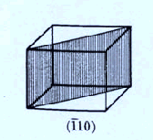
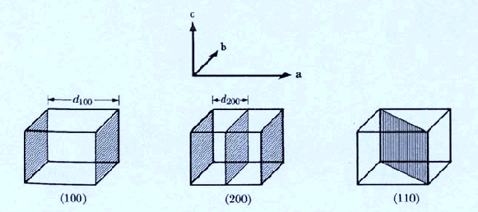
Famiglie di piani e indici di Miller
Nel caso particolare di una famiglia di piani parallela ad un asse, questo piano cristallografico avrà 0 come indice di Miller in quanto l'intercetta rispetto a questo asse è ∞.
I piani relazionati alle facce di un cristallo sono piani reticolari in senso stretto (cioè i piani che passano per i nodi reticolari) ed hanno come indici di Miller dei numeri interi primi tra loro
E’ tuttavia comodo estendere gli indici di Miller a tutte le terne di numeri interi positivi e negativi (indicati con una barra).
In questo modo si comprendono anche le famiglie di piani che non sono piani reticolari in senso stretto ma sono piani paralleli a piani reticolari con spaziature che sono sottomultipli interi di piani reticolari veri e propri.
NB due famiglie di piani con indici di Miller che differiscono solo dal segno sono la stessa famiglia di piani con la stessa spaziatura vista con direzione opposta

Slide 9
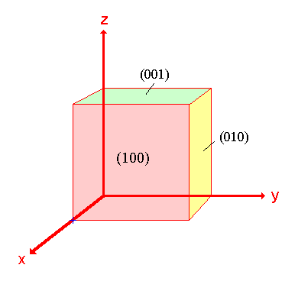
Facce e direzioni nei cristalli
Dal punto di vista formale una famiglia di piani viene solitamente indicata con gli indici hkl senza nessuna parentesi, mentre per indicare una faccia cristallina o la direzione in un cristallo, i tre indici hkl sono chiusi rispettivamente in parentesi tonde (hkl) e in parentesi quadre [hkl].
[001]
(010)
[010]
(001)
[100]

Slide 10
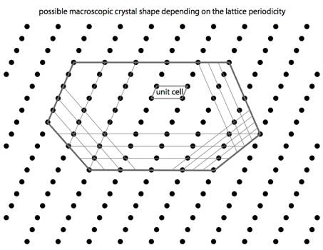
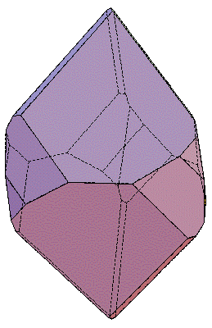
Morfologia dei cristalli e Legge di Bravais
Le facce dei cristalli sono parallele a piani reticolari con alta densità di nodi
Facce piane e
Spigoli vivi

Slide 11
Riflessione
Interferenza costruttiva
θ₁’
θ₂
O
P
Interferenza costruttiva
cammino ottico = cammino ottico
θ₁ = θ₂ riflessione

Slide 12
Legge di Bragg
O
θ
d
θ
θ
P
Interferenza costruttiva 2dsenθ = nλ

Slide 13
Reticolo Reale
Reticolo Reciproco
Riflesso 1 0
Riflesso -1 0
Riflesso 2 0
Riflesso -2 0
Riflesso 0 -1
Riflesso 0 1
Riflesso 0 -2
Riflesso 0 2
Riflesso 1 -1
Riflesso -1 1
Riflesso 1 1
Famiglia di piani 1 0
Riflesso -1 -1
Famiglia di piani 2 0
Famiglia di piani -1 0
Famiglia di piani -2 0
Famiglia di piani 0 -1
Famiglia di piani 0 1
Famiglia di piani 0 -2
Famiglia di piani 0 2
Famiglia di piani 1 -1
Famiglia di piani -1 1
Famiglia di piani 1 1
Famiglia di piani -1 -1

Slide 14
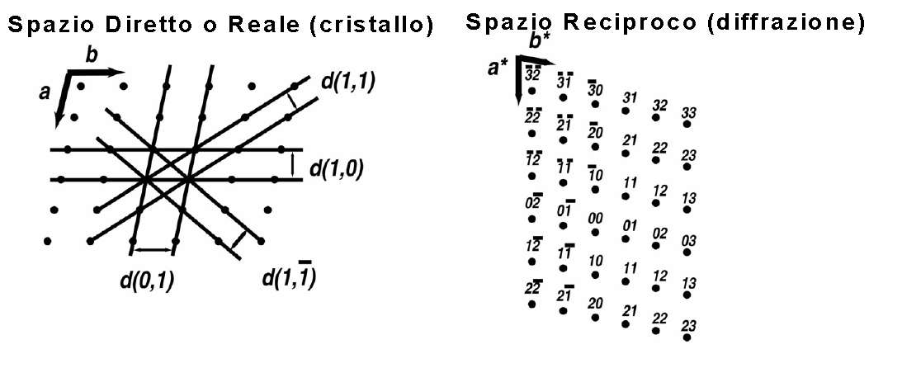
Reticolo diretto e reciproco
^
a*·a = 1
a*·b = 0
a*·c = 0
a*=1/a·cos(a*a)=A_{bc}/V_{abc}
^
b*·a = 0
b*·b = 1
b*·c = 0
b*=1/b·cos(b*b)=A_{ac}/V_{abc}
^
c*·a = 0
c*·b = 0
c*·c = 1
c*=1/c·cos(c*c)=A_{ab}/V_{abc}
a*┴ b
a*┴ c
b*┴ a
b*┴ c
c*┴ a
c*┴ b

Slide 15
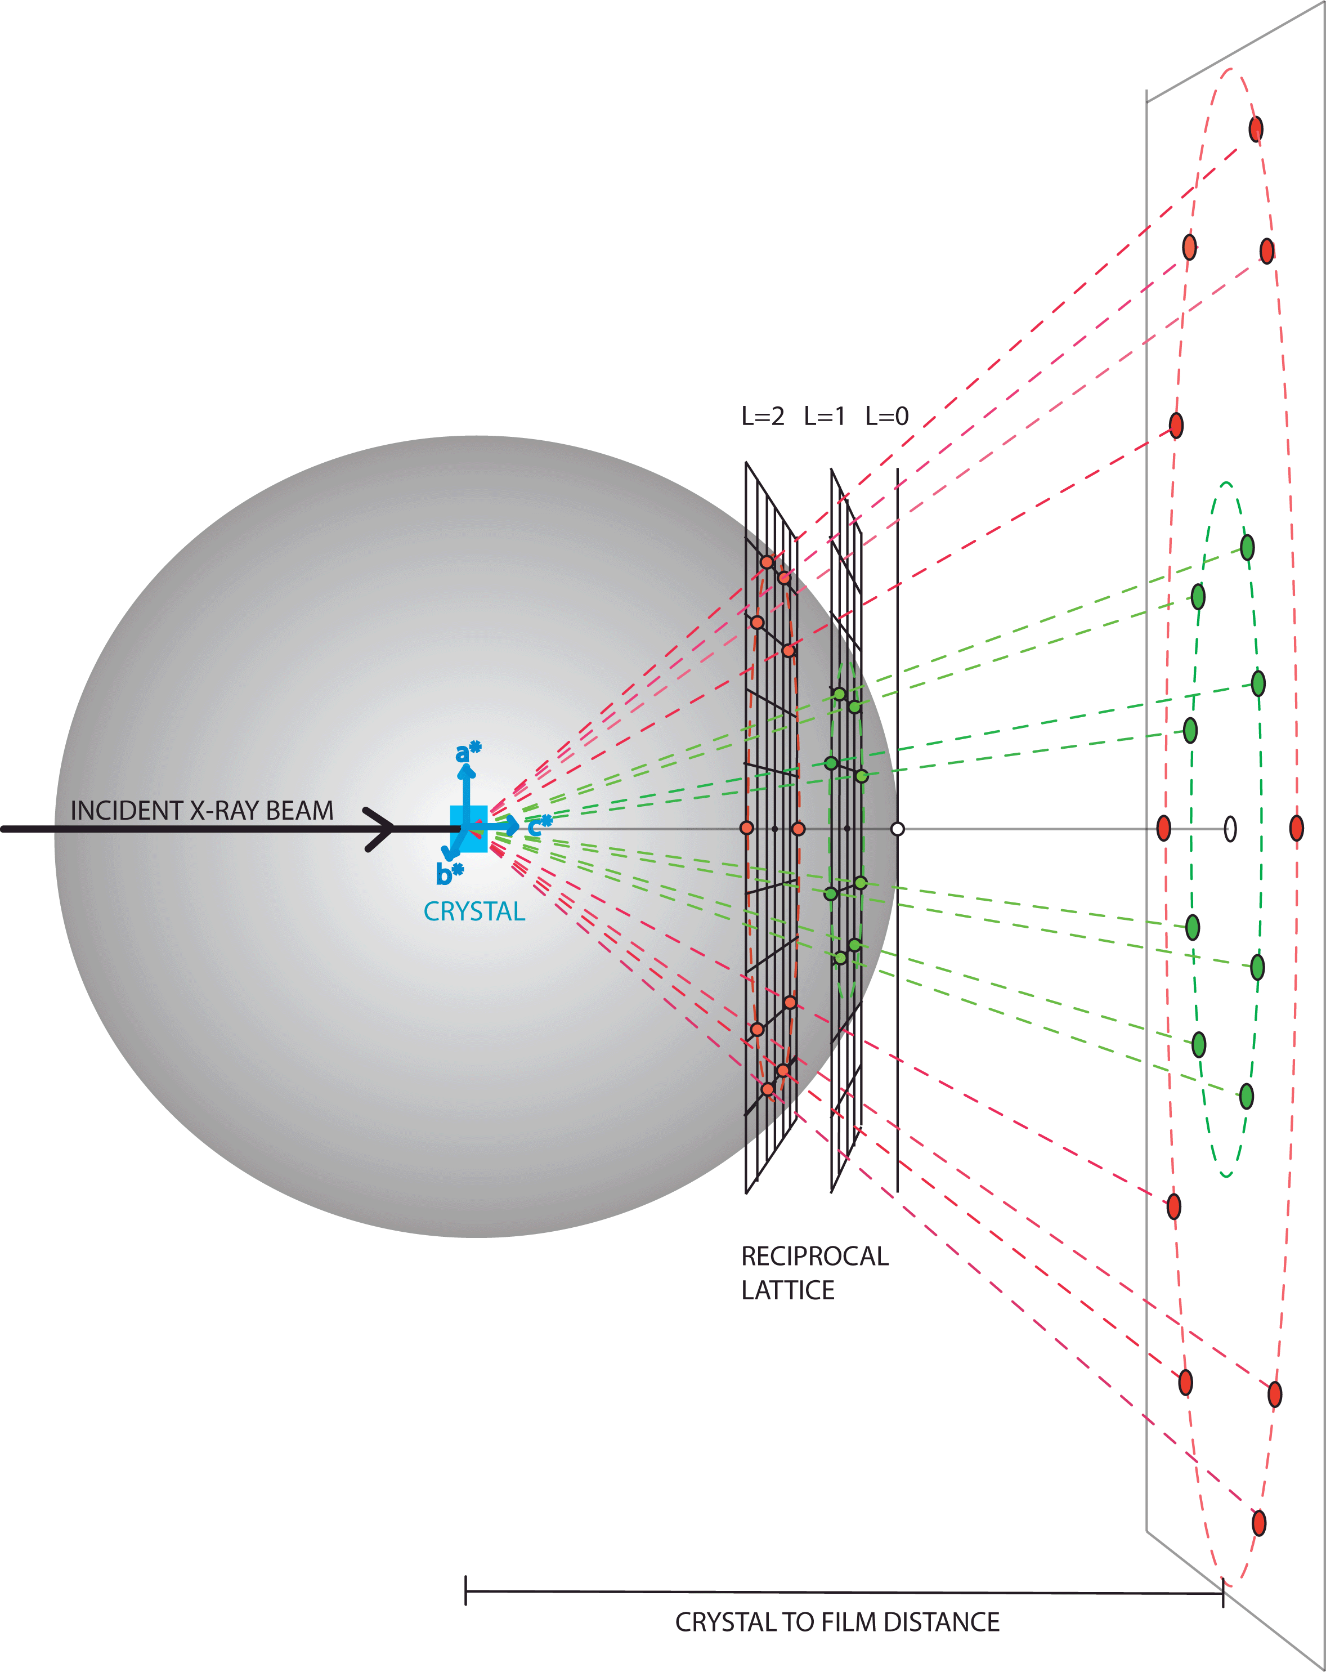
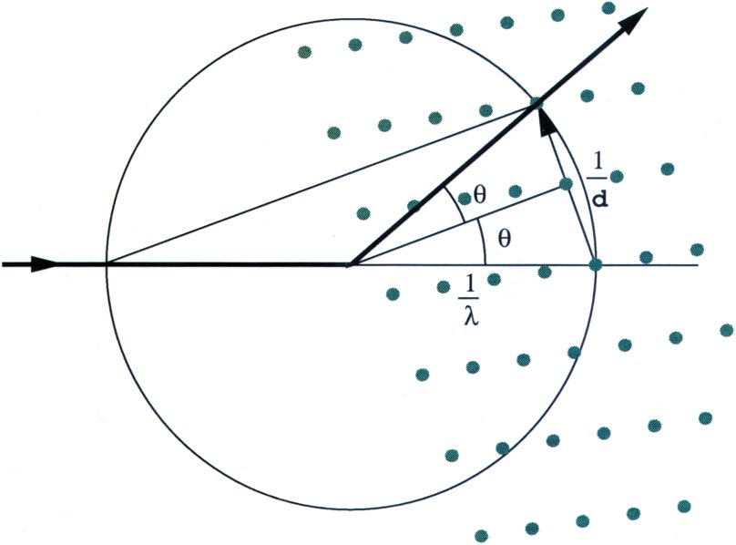
La sfera di Ewald
Il reticolo reciproco è un utile concetto perchè si può mostrare
che l’immagine di diffrazione è una proiezione bidimensionale del
reticolo reciproco tridimensionale
d
2 senθ/λ = 1/d_{hkl}
Ogni volta che un punto hkl del reticolo
reciproco interseca la sfera di Ewald,
si origina un raggio diffratto hkl.

Slide 16
Legge di Bragg ed indici di Miller
Interferenza costruttiva
2d_{hkl}senθ_{n(hkl)} = nλ
Piani reticolari in senso stretto
n=ordine del riflesso
2d_{n(hkl)}senθ_{n(hkl)} = λ
2d_{hkl}senθ_{hkl} = λ
Indici di Miller qualsiasi intero
2d₁₀₂senθ_{2°(102)} = 2λ
2d₂₀₄senθ₂₀₄ = λ
θ₂₀₄
θ₂₀₄
d₂₀₄
d₁₀₂

Slide 17
Origine e fase nel diagramma di Argan
L’origine viene scelta per convezione su un elemento di simmetria

Slide 18
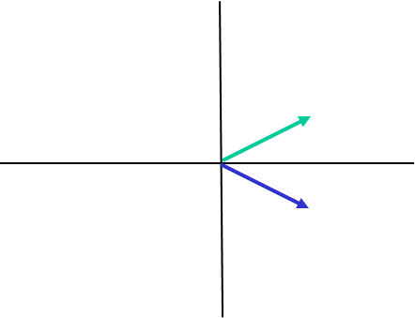
Fattore di struttura
L’onda risultante dallo diffrazione di una famiglia di piani hkl è
rappresentata dal fattore di struttura F_{hkl}
Il fattore di struttura è un numero complesso
la cui fase dipende dalla scelta dell’origine
L’intensità di diffrazione
I_{hkl} = F_{hkl}·F*_{hkl} = |F_{hkl}|²
F_{hkl}
F*_{hkl}
F*_{hkl} è il complesso coniugato di F_{hkl} : |F*_{hkl}| = |F_{hkl}| φ*_{hkl} = - φ_{hkl}
Il prodotto di due numeri complessi ha come modulo il prodotto
dei moduli e come fase la somma delle fasi

Slide 19
Riflessi con fase ristretta
strutture centrosimmetriche:
fasi = 0 o 180°
riflessi di famiglie di piani paralleli ad assi di simmetria
hanno fasi ristrette: ad esempio i riflessi h0l del sistema monoclino

Slide 20
Assenze sistematiche
Riflessi di piani posti ortogonalmente rispetto ad una traslazione di ½ di ordine dispari
hanno intensità nulla: es. 0k0 con k=2n+1 in P2₁
Riflessi di piani posti ortogonalmente rispetto ad una traslazione di ½ di ordine pari
hanno intensità molto elevata: es. 0k0 con k=2n in P2₁

Slide 21
Simmetria nella diffrazione
-hk-l
hkl
nel sistema monoclino i riflessi hkl hanno lo stesso fattore di struttura dei riflessi –hk-l
nel sistema ortorombico F_{hkl}=F_{h-k-l}=F_{-hk-l}=F_{-h-kl}
nel sistema tetragonale si aggiunge lo scambio degli indici F_{hkl}=F_{khl}
Simmetria delle diffrazione in una delle 32 classi cristalline

Slide 22
Legge di Friedel
Se le specie atomiche di cui è formato il cristallo non introducono una variazione di fase relativa dovuta allo scattering (fattore di scattering senza componente immaginaria o cristalli formati da una sola specie chimica)
hkl
-h-k-l
|F_{hkl}|=|F_{-h-k-l}| φ_{hkl}=-φ_{−h-k-l} F_{-h-k-l}=F*_{hkl}
F_{hkl}²=F_{hkl}*F*_{hkl} = I_{hkl} I_{hkl}=I_{-h-k-l}
Trascurando le piccole differenze di fase dovute allo scattering anomalo nelle intensità di diffrazione è sempre presente il centro di simmetria
Simmetria di diffrazione nelle 11 classi Laue

Slide 23
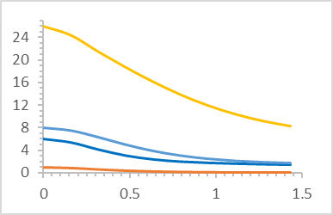
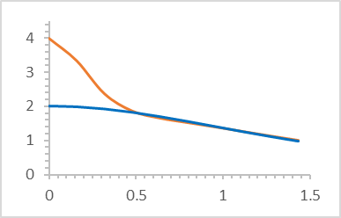
Lo Scattering di un atomo
|s_{o}-s| = 2senθ
s_{o}
t
1
s_{o}-s
p
s
r
s_{o}
2θ
s
o
2
θ
θ
q
L’onda scatterata nel punto p (individuato dal vettore r) da un volume infinitesimo dv con densità elettronica ρ(r) avrà ampiezza ρ(r)dv (elettroni presenti nel volume infinitesimo dv) e fase φ relativa all’origine O, che dipenderà dalla differenza di cammino ottico t-q = r·s_{o}-r·s (s_{o} e s versori delle direzioni del fascio incidente e scatterato), uguale a r·(s_{o}-s)·2π/λ. Ponendo r*=(s_{o}-s)/λ, l’onda scatterata dal punto p all’angolo 2θ sarà quindi: ρ(r)exp(2πir·r*)dv.
Il totale dell’onda scatterata da un atomo è dato dall’integrale dello scattering dei punti individuati dal vettore r su tutto il volume dell’atomo :
f(r*) = ∫_{vol.atomo} ρ(r)exp(2πir·r*)dv
Per simmetria sferica f(r*)=f(|r*|) ed |r*|=|s_{o}-s|/λ=2senθ/λ
Per r* = 0, f(0) = Z il numero di elettroni dell’atomo.
f(r*)
Fe
f(r*)
Be
Be²⁺
Il fattore atomico di scattering (fattore di forma), f(r*) è la trasformata di Fourier della densità elettronica dell’atomo, ρ(r)
O
C
H
r* = 2senθ/λ [Å⁻¹]
r* = 2senθ/λ [Å⁻¹]

Slide 24
Lo Scattering dell’unità cristallograficamente indipendente
(risultato dell’interferenza dei N reticoli compenetrati definiti da N atomi non relazionati da simmetria)
O
r₃
Lo Scattering dell’atomo 1 è f₁ = f₁exp(2πir₁.r*) dove f₁ è fattore atomico di scattering per l’atomo 1
Totale dell’onda scatterata F(r*) = f₁ + f₂ + f₃ + … f_{N}
F(r*) = ∑ f_{j} exp(2πir_{j}.r*)
sommatoria j da 1 a N
r₁
r₂
3
2
1
f₃
f₄
f₁
f₂
F
r nello spazio reale della cella con coordinate frazionarie x,y,z
r* nello spazio reciproco con coordinate h,k,l
r*
1/d_{hkl}
hkl
r·r*= distanza del punto xyz dal piano hkl/d_{hkl}
2πr·r*= φ fase dell’onda scatterata dal punto xyz
rispetto al piano hkl
r
xyx
d_{hkl}
r·r*= hx+ky+lz

Slide 25
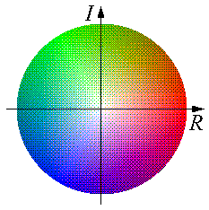
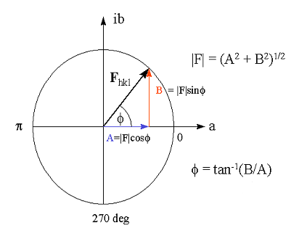
Rappresentazione del Fattore di struttura
Cella unitaria
|F| intensità
Φ colore
1
1
1
F
(
h
,
k
,
l
)
=
V
∫
∫
∫
ρ
(
x
,
y
,
z
).
exp[
2
π
i
(
hx
+
ky
+
lz
)]
.
dxdydz
x
=
0
y
=
0
z
=
0
Un riflesso
Densità elettronica
TRASFORMATA DI FOURIER
F(h,k,l) = ∑_{j} f_{j} exp[2πi (hx_{j} + ky_{j} + lz_{j})]
= |F(hkl)|exp[iφ(hkl)] = A(hkl) +iB(hkl)
|F(hkl)| è l’ampiezza e φ(hkl) è la fase
http://www.ysbl.york.ac.uk/~cowtan/fourier/fourier.html
Diagramma di Argand
Ciascun fattore di struttura è la somma vettoriale dello scattering dei singoli atomi
2πi(hx_{j}+ky_{j}+lz_{j})
f_{j}e
F(hkl)

Slide 26

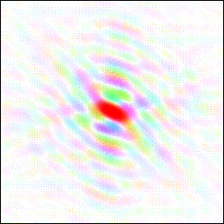
Densità elettronica
ANTITRASFORMATA DI FOURIER DEI FATTORI DI STRUTTURA
SINTESI DI FOURIER : F ⇒ ρ
ρ(xyz) = (1/V)∑_{h} ∑_{k} ∑_{l} |F(hkl)|exp[-2πi(hx+ky+lz)-φ(hkl)]
SPAZIO DIRETTO
SPAZIO RECIPROCO
Trasformata
di Fourier
DENSITA’ ELETTRONICA
FATTORI DI STRUTTURA

Slide 27
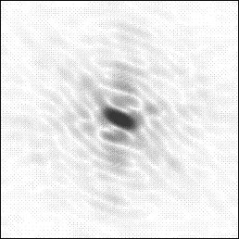
Problema della fase
|F|(gatto)
Immagine
di diffrazione
Trasformata
di Fourier
φ(gatto) ?
|F|(gatto),φ(gatto)

Slide 28

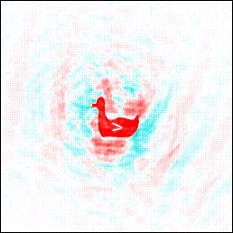
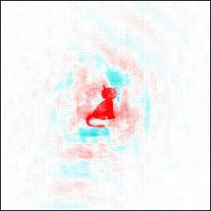
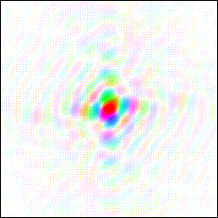
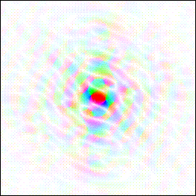
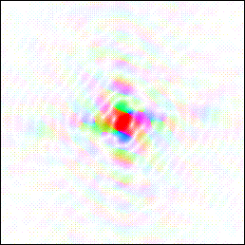
Importanza relativa della fase ed ampiezza
Trasformata
di Fourier
Trasformata
di Fourier
Trasformata
di Fourier
Trasformata
di Fourier
|F|(gatto),φ(gatto)
|F|(papera),φ(papera)
|F|(gatto),φ(papera)
|F|(papera),φ(gatto)

Slide 29
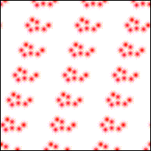
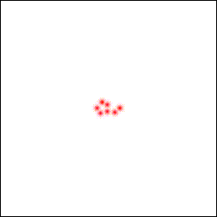
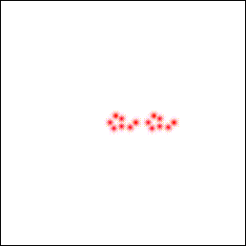
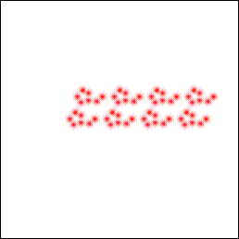
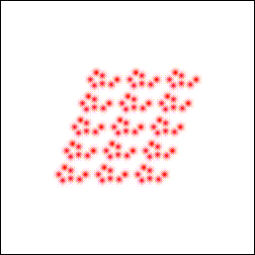
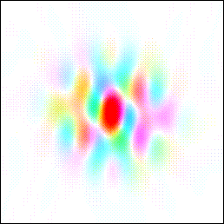
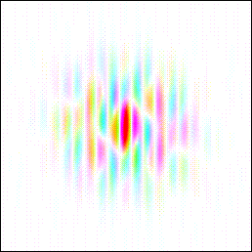
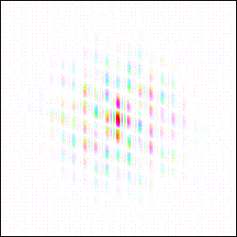
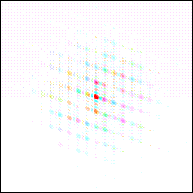
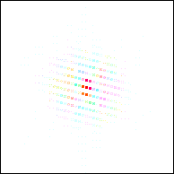
SPAZIO DIRETTO
SPAZIO RECIPROCO
Trasformata
di Fourier
DENSITA’ ELETTRONICA
FATTORI DI STRUTTURA

Slide 30
La funzione Patterson
P(xyz) = 1/V ∑_{h}∑_{k}∑_{l} I(hkl) exp[-2πi(hx+ky+lz)]
“Struttura”
Y
B
La funzione Patterson è la trasformata di Fourier dell’intensità di diffrazione
La Patterson può essere calcolata direttamente dalle intensità misurate senza conoscere la fase
I massimi della funzione Patterson rappresentano la mappa dei vettori interatomici della struttura
A
C
N atomi
X
“Patterson”
V
AB
U
AC
BC
N(N-1) vettori interatomici

Slide 31
Interpretazione della Patterson
Risoluzione del problema della fase mediante metodo dell’atomo pesante
Nel caso di complessi metallici e più in generale di cristalli con
atomi con molti elettroni di core si può risolvere il problema
della fase mediante il metodo dell’atomo pesante interpretando
la funzione Patterson i cui massimi sono dominati
dai vettori interatomici atomo pesante – atomo pesante
Gruppo spaziale P2₁2₁2₁
Posizioni Equivalenti
x,y,z
-x+1/2,-y,z+1/2
-x,y+1/2,-z+1/2
x+1/2,-y+1/2,-z
1 atomo indipendente
4 atomi in cella

Slide 32
Patterson Teorica
 | x,y,z | -x+1/2,-y,z+1/2 | -x,y+1/2,-z+1/2 | x+1/2,-y+1/2,-z
x,y,z | 0,0,0 | -2x+1/2,-2y,1/2 | -2x,1/2,-2z+1/2 | 1/2,-2y+1/2,-2z
-x+1/2,-y,z+1/2 | 2x-1/2,2y,-1/2 | 0,0,0 | -1/2,2y+1/2,-2z | 2x,1/2,-2z-1/2
-x,y+1/2,-z+1/2 | 2x,-1/2,2z-1/2 | 1/2,-2y-1/2,2z | 0,0,0 | 2x+1/2,-2y,-1/2
x+1/2,-y+1/2,-z | -1/2,2y-1/2,2z | -2x,-1/2,2z+1/2 | -2x-1/2,2y,1/2 | 0,0,0
Interpretazione dalle Mappe Pattersons
Se il numero di atomi pesanti da localizzare è piccolo, i siti possono essere trovati direttamente usando l’arcana magia delle sezioni di Harker

Slide 33
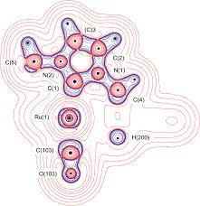
Dalla posizione dell’atomo pesante si può calcolare il suo contributo
al fattore di struttura (modulo e fase)
Con le fasi si possono calcolare le mappe di densità elettronica
Dalle quali si possono localizzare gli altri atomi della struttura
Le nuove fasi saranno migliori delle precedenti e la nuova mappa sarà più pulita.
Si potranno localizzare nuovi atomi.
Cicli interattivi fino al completamento
della struttura

Slide 34
Risoluzione del problema della fase mediante metodi diretti
Metodi che derivano le fasi direttamente dalle intensità di diffrazione per mezzo di relazioni probabilistiche.
Le fasi sono derivate dall’ ampiezza dei fattori di struttura normalizzati (E_{hkl}) rispetto ad una distribuzione casuale di atomi nella cella unitaria.
La densità elettronica ρ(x,y,z) ha la proprietà di essere positiva e concentrata in prossimità dei nuclei con valori quasi zero altrove.
Equazione di Sayre
E_{hkl} = kΣE_{h’k’l’}E_{h-h’k-k’l-l’}

Slide 35
Dall’equazione di Sayre considerando delle triplette di riflessi forti che dominano la sommatoria si ottiene delle
relazioni tra le fasi dei riflessi:
φ_{hkl} ≈ φ_{h’k’l’} + φ_{h-h’k-k’l-l’}
Considerando un piccolo insieme di riflessioni al quale viene assegnato un set di fasi casuali, le fasi vengono estese
a tutte le riflessioni in modo consistente con le relazioni delle triplette.
Utilizzando delle figure di merito si seleziona la soluzione che porta a rispettare le proprietà della densità elettronica.

Slide 36
Relazione di tripletto
E_{hkl} = f; φ_{hkl} = 0
E_{h’k’l’} = f; φ_{h’k’l’}=0 ⇒
E_{h-h’k-k’l-l’} = f; φ_{h-h’k-k’l-l’} =0
h’k’l’
hkl
h-h’k-k’l-l’

Slide 37
Relazione di tripletto
E_{hkl} = f; φ_{hkl} = 0
E_{h’k’l’} = f; φ_{h’k’l’}=π ⇒
E_{h-h’k-k’l-l’} = f; φ_{h-h’k-k’l-l’} = π
h’k’l’
hkl
h-h’k-k’l-l’

Slide 38
Risoluzione del problema della fase mediante sovrapposizione della funzione Patterson
“Struttura”
“Sovrapposizione Patterson”
y
B
A
y
N atomi
y
C
x
O
O
x
x
“Patterson”
y
CB
AB
CA
O
x
2N massimi
AC
BA
BC
N² massimi

Slide 39
Programma SHELXT schema della procedura
Sovrapposizione Patterson e ottenimento di un modello
Cicli iterativi nello spazio duale usando il gruppo spaziale P1
(trasformata ed antitrasformata di Fourier)
modificando la densità elettronica (maschere per definire gli atomi,
togliendo in modo casuale alcuni massimi di densità elettronica)
Selezione della soluzione usando delle figure di merito
Determinazione dello posizione dell’origine utilizzando le fasi
Determinazione del gruppo spaziale testando le possibili soluzioni
Assegnazione degli elementi chimici alle densità elettroniche
Affinamento isotropico
Spazio reale
Spazio Reciproco

Slide 40
Diffusione Anomala
Imaginaria
Per la dispersione distante dallo spigolo di assorbimento, il fattore atomico di scattering può essere rappresentato come un numero reale:
f₀
Reale
Imaginaria
Se i raggi X hanno un'energia che è vicino ad una transizione elettronica dell’atomo, la parte reale della dispersione si modifica con f’ e la fase con f” f_{j} = f₀ + f’ + if”
f”
f’
Reale
f₀
Se f_{j} è reale, vale sempre legge di Friedel |F(hkl)| = |F(-h-k-l)| |F(hkl)|² = I(hkl) = I(-h-k-l)
Se f_{j} ha una componente immaginaria, allora in generale |F(hkl)| ≠ |F(-h-k-l)|

Slide 41
Dalle coppie di Friedel alle coppie di Bijvoet
iB
f”
f’
F_{PH}(hkl)
F_{H}
F_{P}(hkl)
A
F_{P}(-h-k-l)
F_{PH}(-h-k-l)
F_{H}
Il presenza di diffusione anomala il modello con coordinate xyz
si distingue dal modello –x-y-x.
Si riesce a determinare la configurazione assoluta delle molecole

Slide 42

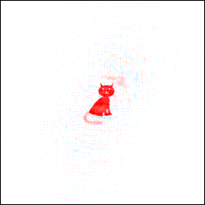
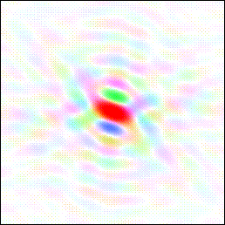
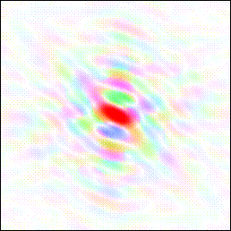
Mappe di densità elettronica |F_{o}|
?
Trasformata
di Fourier
Sintesi
di Fourier
Diffrazione
|F|(gatto) = |F_{o}|
F(gatto-coda)=|F_{c}|φ_{c}
|F_{o}| φ_{c}

Slide 43

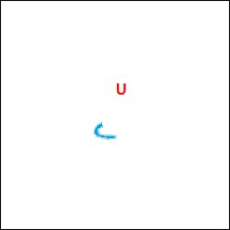
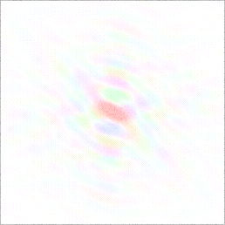
Fourier Differenza |F_{o}|-|F_{c}|
Diffrazione
Trasformata
di Fourier
Sintesi
di Fourier
|F|(gatto) = |F_{o}|
F(-coda+corna)=|F_{c}|φ_{c}
|F_{o}|-|F_{c}| φ_{c}

Slide 44
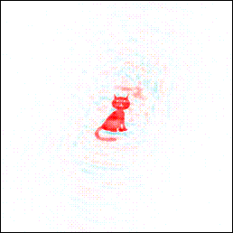
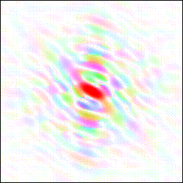
Mappe 2Fo-Fc
Trasformata
di Fourier
Sintesi di
Fourier
Sintesi di
Fourier
F(gatto-coda)=|F_{c}|φ_{c}
|F_{o}| φ_{c}
2|F_{o}|-|F_{c}| φ_{c}

Slide 45
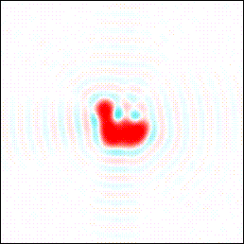
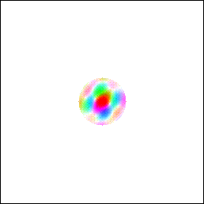
Limite di risoluzione
Trasformata
di Fourier
RISOLUZIONE = d_{mim} = λ/2senθ_{max}
2.0-3.0 Å Tipica risoluzione delle strutture di proteine con densità elettronica convoluta. Le catene laterali degli a.a. possono essere identificate con il 50% di probabilità senza altre informazioni. Le acque più fortemente legate alla proteina possono essere localizzate e la struttura è affinata con moti termici isotropici utilizzando vincoli geometrici per gli atomi.
1.2-0.7Å Mappe di densità con atomi risolti, risoluzione a livello atomico. Possibilità di intravedere e localizzare anche gli idrogeni. Affinamento degli atomi in modo indipendente con moto termico B di tipo anisotropo.

Slide 46
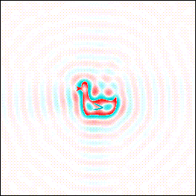
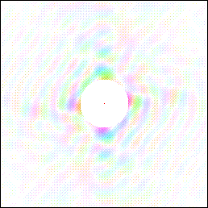
Effetti sulle mappe di dati incompleti
Trasformata
di Fourier
Mancanza di dati a bassa risoluzione (ad esempio a causa del
beamstopper o di saturazione del detector)
La mappa è disturbata e può essere difficile localizzare la parte più mobile della struttura/solvente

Slide 47
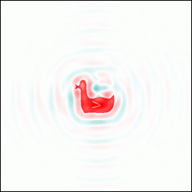
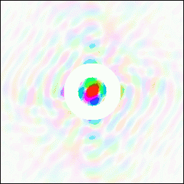
Effetti sulle mappe di dati incompleti
Trasformata
di Fourier
Mancanza di uno shell intero di dati (ad esempio a causa di
anelli di diffrazione di ghiaccio)
I bordi sono abbastanza nitidi (buona risoluzione), ma sono sporcati dalla mancanza dei dati a risoluzione intermedia

Slide 48
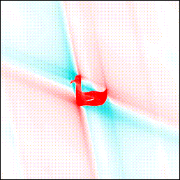
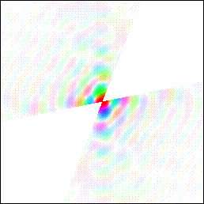
Effetti sulle mappe di dati incompleti
Trasformata
di Fourier
Mancanza di zone intere di dati (ad esempio a causa di
una bassa simmetria e di perdita dei riflessi azimutali)
La densità elettronica perpendicolare ai dati mancanti è più debole e ci possono essere dei problemi con l’affinamento anisotropico degli atomi

Slide 49


Effetti sulle mappe di dati incompleti
Trasformata
di Fourier
Mancanza del 10% di dati in shell strette (ad esempio a causa di
una sovrapposizione con uno spettro di polvere)
Presenza nella densità elettronica di disturbi importanti

Slide 50


Effetti sulle mappe di dati incompleti
Trasformata
di Fourier
Mancanza del 10% di dati in modo casuale
Piccoli disturbi nella densità elettronica

Slide 51
AFFINAMENTO
MODELLO DI PARTENZA
ALCUNI CICLI DI AFFINAMENTO PER RENDERE MINIMI GLI SCARTI TRA
|F_{O}|² E |F_{C}|² O TRA ⏐F_{O}⏐ E ⏐F_{C}⏐.
Modificando xyz e B degli atomi
CALCOLO DEI FATTORI DI STRUTTURA
(Fasi)
Calcolo delle mappe di densità elettronica
|F_{o}|; 2|F_{o}|-|F_{c}| ; |F_{o}|-|F_{c}|
Localizzazione degli atomi nelle mappe
FINE AFFINAMENTO

Slide 52
Dall’intensità ai moduli dei fattori di struttura
I_{hkl} = k |F_{hkl}|² L(θ) p(θ) A(θ) d(t)
L(θ) è il fattore di Lorentz che tiene conto della velocità angolare di scansione con la quale il punto del reticolo reciproco passa attraverso la sfera di Ewald (dipende dalla geometria di diffrazione)
p(θ) è il fattore di polarizzazione della radiazione dovuta alla diffrazione del cristallo ed eventualmente dalla sorgente (Sincrotrone) e/o dal cristallo monocromatore.
A(θ) è il fattore di attenuazione dei raggi primario e diffratto dovuto all’assorbimento (tipo Lambert-Beer I = I0 exp^{-μx}) integrato su tutto il volume del cristallo per tutti i differenti cammini ottici. Dipende dalla forma e dalle dimensioni del cristallo e dalla sua composizione chimica. Per cristalli sferici la correzione dipende solo da θ.
d(t) decadimento della intensità di diffrazione nel tempo (danno da raggi-X o non costanza della dose di raggi-X sul cristallo)

Slide 53

Trattamento del moto termico
Fino ad ora abbiamo considerato gli atomi come centri diffusori "statici" ossia fissi in alcune posizioni nella cella unitaria.
In realtà, essi sono soggetti a oscillazioni attorno alle posizioni di equilibrio. Tali oscillazioni sono funzione della temperatura e avvengono anche a T = 0 K.
Il parametro che descrive l’oscillazione di un dato atomo in funzione dello spostamento quadratico medio dalla posizione di equilibrio
B = 8π²<u²> = 8π²U
<u²> è lo spostamento quadratico medio
per un moto armonico isotropo intorno
alla posizione di equilibrio (in Å²)

Slide 54

Il moto termico, distribuendo la densità elettronica attenua la diffusione da parte di un atomo in funzione dell’angolo di diffrazione secondo il fattore di Debye-Waller .
f_{j} = f_{j}ºexp −B(sin²θ/λ²)

Slide 55
Temperatura ambiente tipicamente
i cristalli ionici hanno 0.5 < Biso < 2.0
i cristalli molecolari hanno 3.0 < Biso < 6.0
A 100 K i valori di B si abbassano più della metà
B_{iso} = 4 significa √<u²> di 0.22 Å (15% di d(C-C) 1.5 Å)
B_{iso} =1.5 significa √<u²> di 0.14 Å (9% di d(C-C) 1.5 Å)
Ad alto θ (>30° con tipica radiazione Mo-Kα), cristalli ionici
mostrano intensità diffratta e cristalli molecolari no!
L’abbassamento della temperatura aumenta l’angolo massimo di diffrazione (migliore risoluzione)
migliora l’accuratezza della posizione degli atomi

Slide 56

Lo spostamento quadratico medio può essere di tipo isotropo oppure anisotropo (ossia differente a seconda delle direzioni, e quindi la regione di spazio sarà un ellissoide descritto da 6 parametri U11, U22, U33, U12, U13, U23).
Fattore termico anisotropo
exp−2π²(h²a*²U₁₁+k²b*²U₂₂+l²c*²U₃₃+hka*b*U₁₂+hla*c*U1₃+klb*c*U₂₃)
Rappresentazione con
ellissoidi che racchiudono il 50%
di probabilità

Slide 57
Metodo dei Minimi Quadrati (Legendre, 1806)
Tecnica numerica per trovare il miglior accordo tra un particolare
modello sperimentale e un set di dati sperimentali.
Si assume che i parametri migliori che descrivono il modello sono quelli che minimizzano la somma dei quadrati degli scarti tra quantità osservate e calcolate (minimizza R).
I minimi quadrati pesati associano ad ogni osservabile un peso statistico (tipicamente inversamente proporzionale alla sua precisione).
Dato un gruppo di parametri P = {p1, ..pm}, i valori |Fc(P)|
vengono confrontati con |Fo| e minimizzata, al variare di P, la quantità:
Q = Σhkl w(hkl)[|Fo(hkl)|-|Fc(hkl)|]²
dove w(hkl) = 1/σ²(|Fo(hkl)|) (affinamento sugli F)
oppure: Q = Σhkl w(hkl)[|Fo²(hkl)|-|Fc²(hkl)|]² (affinamento sugli F²)

Slide 58
In pratica P include per ogni atomo non-H, x, y, z, B (modello isotropo, 4 parametri) o x, y, z, b11, b22, b33, b23, b13, b12 (anisotropo, 9 parametri) ed eventualmente un parametro di occupazione (caso di disordine).
Inoltre, c’è sempre il fattore di scala più l’eventuale correzione per l’estinzione secondaria (importante per i riflessi intensi a basso angolo).
In generale, i parametri da affinare per N atomi non-H sono (9N+1)
Ad esempio per una struttura semplice come il saccarosio (C₁₂H₂₂O₁₁)
23 atomi non-H il numero di parametri è 23 x 9 + 1 = 208
Per una sufficiente accuratezza senza problemi di sovra-affinamento, servono dai 7 ai 12 dati sperimentali per parametro quindi attorno ai 2000 riflessi osservati indipendenti per un affinamento di un modello anisotropico del saccarosio.
Se si raccolgono circa 1000 riflessi l’affinamento può essere fatto modellando il moto termico degli atomi solo in modo isotropico.

Slide 59
Dal punto di vista matematico: bisogna trovare il minimo assoluto di una funzione Q non lineare di 208 variabili reali mettendo a zero la derivata di Q per ogni parametro pi
Naturalmente questo processo non può essere risolto analiticamente senza un modello di partenza.
E’ comunque possibile affrontarlo se sono noti i valori approssimati po calcolando i valori delle derivate dall’espansione di Taylor al prim’ordine.
In questo caso la soluzione sarà ottenibile attraverso diversi
cicli di minimi quadrati, fino a convergenza
Si possono incontrare delle problematiche di convergenza a causa della correlazione tra i parametri da affinare (ad esempio moto termico e parametro di occupazione e/o densità elettroniche sovrapposte nel caso di disordine strutturale)

Slide 60
Constraints e Restraints
Per favorire il processo di convergenza dei minimi quadrati o per imporre particolari condizioni geometriche, è possibile condizionare il processo di affinamento limitando il numero o il campo di variabilità di alcuni parametri.
Constraint: relazione matematica esatta che fissa un parametro o mette in relazione parametri diversi. Esempi:
• Atomi posti su elementi di simmetria cristallografica: ad esempio su un asse binario lungo l’asse b si fissa la coordinata y = 0; per un atomo su un piano diagonale xxz, x e y vengono posti uguali. Anche i moti termici anisotropici assumono i constraint della simmetria cristallina.
• Per un fenile, ad esempio si può imporre che la simmetria sia esattamente D6h, dei 6x3(xyz)=18 parametri, solo 7 rimangono indipendenti (xyz, Rx,Ry,Rz e dC-C) oppure utilizzando modelli a corpo rigido affinando solo posizione del centro di massa e relativa rotazione.
• Per atomi vicarianti, ad esempio Fe^{II} e Mg^{II} posti sullo stesso sito si possono vincolare i parametri di occupazione occ(Fe) = [1.0 - occ(Mg)]

Slide 61
Restraint: Osservazione sperimentale aggiuntiva che può derivare dall’analisi di banche dati, modelli esterni, spettroscopia (NOE, I.r.) che limita il campo di esistenza per alcuni parametri (pi ± Dpi) o di una loro funzione d(pi,n)±Δd(pi,n).
Matematicamente fa aumenta il numero delle equazioni (una per ogni osservazione) e queste osservazioni necessitano di essere ‘pesate’
QTOT = Σhkl w(hkl)[|Fo(hkl)|-|Fc(hkl)|]² + WΣp wp[do-dc]²
QTOT, funzione costo complessiva da minimizzare e può contenere termini geometrici, energetici, spettroscopici, etc.
Esempi:
Distanze tra atomi; angoli di legame.
Parametri termici isotropi (variazione all’interno di una certa σ)
Parametri termici anisotropici (restringendo l’anisotropia)

Slide 62
Procedura di affinamento e Valutazione del modello strutturale
Durante il processo di costruzione del modello e di affinamento:
• Il fattore di disaccordo Rw deve scendere (minimizzazione di Q).
• Gli atomi devono rimanere in prossimità del punto di partenza.
• I fattori B devono essere omogenei e consistenti con la connettività.
• I fattori bij non devono essere esageratamente anisotropi o dare
ellissoidi negativi.
• La mappa di Fourier Differenza deve appiattirsi (interpretazione dei massimi e dei minimi).
Si verifica e si aggiorna lo schema di pesaggio
Si deve far convergere l’affinamento rimuovendo eventuali problemi di correlazione tra i parametri.
Si controllano le riflessioni outlier (|Fo(hkl)|-k|Fc(hkl)|/σ|Fo(hkl) maggiore di 6 ad esempio) ed eventualmente si omettono

Slide 63
Alla fine del processo di affinamento:
1. Il fattore R deve essere accettabile (dipende dalla complessità della struttura e dal disordine presente) e il gof prossimo ad 1.000.
2. La mappa di Fourier Differenza Finale deve mostrare massimi e minimi Δρ inferiori a σ(Δρ).
3. Qualsiasi anomalia geometrica nella molecola o nelle interazioni di impaccamento deve essere valutata, commentata e giustificata.
4. Il programma checkcif controlla in modo sistematico le anomalie presenti nell’affinamento del modello mostrando degli Allerts ordinati secondo il grado di importanza.

Slide 64
Le esd di ogni parametro che si ottiene dalla procedura di affinamento hanno senso statistico solo per errori casuali, si presume quindi l’ assenza di errori sistematici (molto comuni).
Spesso rappresentano solamente la precisione, non l’accuratezza.
Se la distribuzione degli errori casuali è normale, allora la teoria dei minimi quadrati stima che:
Due valori che differiscono per meno di 2 esd, sono uguali al 95% di probabilità;
Due valori che differiscono per meno di 2.7 esd, sono uguali al 99% di probabilità;
Comunemente, si confrontano 2 valori con la regola:
Se differiscono di meno di 3 esd, non sono statisticamente differenti.
Ad esempio 1.560(7) non è significativamente diverso da 1.542(3)
Mentre 1.560(3) è significativamente diverso da 1.542(2)

Slide 65
Errori sistematici comuni:
• Le curve dei fattori di scattering si assumono generalmente sferiche. Gli atomi legati covalentemente non sono sferici e la loro deformazione di densità elettronica verso i legami non sempre è trascurabile
• Il moto degli atomi in un cristallo può essere correlato (p.es.
vibrazioni collettive di reticolo) o anarmonico (non bastano gli elissoidi).

Slide 66



Registrazione dello spettro di diffrazione
spettro di
diffrazione
cristallo
fascio raggi X
sorgente
di raggi X
diffrazione
rivelatore
goniometro
La direzione dei raggi-X diffratti è relazionata attraverso la legge di Bragg ai parametri della cella elementare del cristallo le intensità sono caratteristiche del tipo di atomi e della posizione relativa di essi nella cella elementare.

Slide 67

Raccolta Dati
2θ

Slide 68

Indicizzazione = assegnare l’indice HKL a tutte le riflessioni
= determinare il reticolo reale (cella elementare) mediante il reticolo reciproco
0.95
1.13

Slide 69


Mosaicità
In linea di principio i punti di un reticolo reciproco ottenuti da un cristallo di dimensioni infinite sono dei punti matematici, in pratica questo non è vero sia perché il cristallo è finito sia perché .
Il monocristallo può essere visto come composto di molti domini parzialmente disalineati.
I vari domini (che diffrangono per gli stessi angoli di Bragg) vengono messi in diffrazione in tempi ed angoli di rotazione del cristallo diversi.
L’intensità del singolo riflesso è generalmente distribuita secondo una gaussiana.

Slide 70
Danno da Radiazione
I cristallo della proteina vengono danneggiati dall'esposizione al fascio di raggi X.
I danni da radiazione causano una riduzione della vita dei cristalli
Si osserva questo sia come riduzione dell’angolo massimo di diffrazione sia dal pegioramento del profilo dei singoli riflessi.
Si possono rompere i ponti disolfuro e si possono perdere i gruppi carbossilici di acido aspartico o glutammico esposti
I danni dipendono dalla dose dei raggi X assorbita e dall'energia dei fotoni ricevuti.
I raggi X promuovono la radiolisi delle molecole di acqua che può portare a danni nella proteina chimicamente generati dai radicali.
Lo sviluppo dei radicali può essere ridotto congelando i cristalli della proteina a bassa temperatura (100 K)

Slide 71



Criocongelamento
Per evitare il decadimento si sottopone il cristallo a temperature molto
basse per esempio usando un flusso di N₂ liquido (tipicamente a 100K).
- Prima del congelamento è necessario aggiungere al liquido madre un
crioprotettore ossia una sostanza che alle basse temperature forma un
vetro amorfo, impedendo la formazione di cristalli di ghiaccio che
danneggerebbero il cristallo. Uno screening è effettuato utilizzando diversi
crioprotettori a diverse concentrazioni per trovare le migliori condizioni.
goccia
Il cristallo viene “pescato” in un loop
di nylon di dimensione opportuna e
velocemente immerso nel criostream

Slide 72

RACCOLTA DEI DATI DI DIFFRAZIONE:
SISTEMA CRIOGENICO
Raccolta dei dati di diffrazione a bassa temperatura grazie all’utilizzo di un sistema criogenico (flusso continuo di azoto a 100-150K)
Prelievo dei cristalli dalle soluzioni di cristallizzazione per mezzo di anelli (loop) di nylon
Questo metodo permette di:
prevenire il deterioramento del cristallo dovuto alla radiazione
evitare la perdita di solvente dal cristallo
ridurre i moti termici degli atomi
Estremamente importante la scelta del crioprotettore per evitare la formazione di ghiaccio

Slide 73




Montaggio dei cristalli
Montaggio in capillare di vetro
Montaggio mediante loop
Testina goniometrica

Slide 74
Metodi di Raccolta Dati
I diversi metodi dipendono da
  Monocromaticità o no della luce
  La geometria di raccolta dati
  Il tipo di detector, mono o bidimensionale
Policromatica
  Metodo Laue
Monocromatica
  Metodo del Cristallo Rotante

Slide 75

Metodo del Cristallo Rotante
Il cristallo viene ruotato intorno ad un asse generico in modo da portare in diffrazione un certo numero di riflessi
E’ il metodo standard della raccolta di dati per le macromolecole
      Il setup più semplice consiste in un fascio di raggi X monocromatico un goniometro con un singolo asse di rotazione ortogonale al fascio incidente e un rivelatore piano bidimensionale. Il rivelatore è normalmente posto in modo parallelo all'asse di rotazione e ortogonale al fascio incidente.

Slide 76

Geometria
Il cristallo viene ruotato intorno all'asse del goniometro di determinato angolo
. I raggi X diffratti sono raccolti dal rivelatore dietro il cristallo
La rotazione è ripetuta per intervalli di angoli contigui fino che tutto la parte indipendente del reticolo reciproco viene esplorata

Slide 77
Simulazione dell’esperimento di
diffrazione
Sorgente dei raggi X
Rivelatore

Slide 78


Metodo di rotazione
Per una particolare orientazione del cristallo solo alcuni riflessi saranno in posizione di diffrazione.
Per misurare più riflessi il cristallo è ruotato (e con esso il suo reticolo reciproco) intorno ad un singolo asse per un angolo di oscillazione Δϕ durante il quale si registra l’immagine di diffrazione sul rivelatore. La rotazione è ripetuta per Δϕ contigui finche’, data l’orientazione del cristallo, almeno l’unità asimmetrica del reticolo reciproco è completamente raccolta.
“lune”
Riflessi dallo stesso piano del
reticolo reciproco formano una “luna”

Slide 79
Obiettivi di una raccolta dati
Massimizzare il numero di riflessi ad alto angolo (massima risoluzione)
Alta completezza dei dati → % dei riflessi misurati rispetto a quelli teorici contenuti nell’unità asimmetrica del reticolo reciproco.
Tale unità asimmetrica è definita dalla simmetria del gruppo spaziale del cristallo + centro di inversione (legge di Friedel) – riflessi unici.
Il numero di riflessi dipenderà anche dalla risoluzione effettiva (d) cui diffrange il cristallo (N∝1/d³).
Alta ridondanza → Il riflesso hkl o i riflessi ad esso relazionati per simmetria (stessa intensità) sono misurati misurati più volte per migliorare l’accuratezza della misura
Alto rapporto segnale/fondo : I_{hkl}/σ(I_{hkl})

Slide 80
Fasi della raccolta dati
  Messa a punto dei parametri della raccolta dati
  Indicizzazione
  Integrazione dei riflessi
  Scalaggio e analisi della qualità dei dati

Slide 81
Parametri della raccolta dati
Lunghezza d’onda
Distanza cristallo-detector
Angolo di oscillazione Δϕ
Tempo di esposizione
Intervallo di rotazione totale

Slide 82



Distanza cristallo-detector ( D )
Quanto più vicino è il detector,
tanto maggiore è l’angolo di Bragg
intercettato dal detector stesso
Bisogna valutare la massima risoluzione
effettiva cui diffrange il cristallo
Altri fattori da considerare:
Possibile sovrapposizione degli spot
Aumentando D, aumenta la distanza tra gli spot (importante per celle elementari con assi lunghi)
Assorbimento dei raggi X da parte dell’aria (sopratutto nel caso di raccolte “in-house”)
Aumentando D, aumenta l’assorbimento e dunque diminuisce l’intensità
Rapporto segnale/fondo
Aumentando D, aumenta rapporto segnale/fondo perchè diminuisce lo scattering del
background misurato (scattering random da parte dell’aria, del materiale che
costituisce il “montaggio”, scattering anelastico del cristallo)

Slide 83

Tempo di esposizione
In teoria, quanto maggiore è il tempo di esposizione tanto maggiore è l’intensità
diffratta e maggiore è il rapporto I_{hkl}/σ(I_{hkl}) ⇒ misura più accurata
[ In un esperimento di diffrazione si “conta” il numero dei fotoni che incidono sui pixel del rivelatore in un dato
ammontare di tempo. Questo è un processo regolato da leggi probabilistiche: distribuzione di Poisson, detta
anche “statistica dei conteggi”. La deviazione standard di una variabile che presenta una distribuzione di
Poisson è data dalla radice quadrata del numero di conteggi misurato. Dunque se l’intensità raddoppia (2I_{hkl})
per effetto del più lungo tempo di esposizione, la sua deviazione standard σ(I_{hkl}) diventerà √2I_{hkl} e il rapporto
I/σ aumenterà di √2. ]
In pratica ci sono altri fattori da considerare nella scelta del tempo di esposizione:
1. danneggiamento da radiazione, nel caso di raccolte dati a temperatura ambiente
o anche nel caso di basse temperature ma usando linee di sincrotrone molto intense
2. “overloads”, ossia riflessi che vanno in saturazione
(i rivelatori hanno un range dinamico, ossia esiste un
numero di conteggi (fotoni) che satura i pixel del detector)
3. limitazioni di tempo a disposizione per la raccolta dati
Tipici tempi di esposizione per immagine (con Δϕ=1⁰) variano da 15-30 min con
un detector “image plate” su sorgenti convenzionali, a pochi secondi con un
detector CCD su sorgenti di sincrotrone

Slide 84

Intervallo angolare di rotazione totale
Il minimo intervallo di gradi di rotazione da ricoprire è dettato dalla simmetria
del gruppo spaziale del cristallo e dall’orientazione del cristallo rispetto al fascio
dei raggi X.
Nel caso in cui non si misura segnale anomalo (la legge di Friedel e’ valida),
il minimo intervallo necessario non può essere maggiore di 180⁰.
Se il cristallo non presenta
un sensibile decadimento per
esposizione ai raggi X, la
acquisizione di misure ridondanti
migliora la qualità del set di dati

Slide 85

Riduzione dati
Indicizzazione
Indicizzazione dei riflessi: ogni spot è associato ad un punto del reticolo reciproco hkl. Si determina così l’orientazione del cristallo rispetto ad una terna di assi di riferimento e le dimensioni della cella elementare
105
118
205
206
207
208
139
307
308
309
316
415
425
524
525
-213
-214
-224

Slide 86


Integrazione
Si integrano le intensità dei riflessi
Intensità dei pixel che
costituiscono il riflesso

Slide 87
Intensità di diffrazione:
H K L I Sig(I)
Integrazione

Slide 88
Scalatura e Merging
Tutti i punti integrati dalle differenti immagini sono messi su una scala comune.
Le riflessioni parziali (la cui intensità viene raccolta in più immagini) sono sommate insieme.
Le riflessione riferite per simmetria vengono mediate
Si ottiene un dataset finale che sarà utilizzato per i
successivi step della determinazione della struttura tridimensionale della macromolecola.

Slide 89
QUALITA’ DEI DATI
Numero dei riflessi unici (riflessi indipendenti)
Numero totali dei dati raccolti
La consistenza interna (R_merge)
La completezza (funzione dei dati teorici)
Il numero (o frazione) delle misure rigettate dalla statistica
L’Intensità media / deviazioni standard
RISOLUZIONE dmim = λ/2senθmax
Rmerge = ∑hkl ∑i | Ii(hkl) - <I(hkl)>| / ∑hkl | <I(hkl)>|
In generale, quanto minore è l’Rmerge tanto migliore è il set di dati, ma
bisogna ricordare che questo indice è influenzato dalla ridondanza dei
dati (aumenta all’aumentare della ridondanza).

